Slide 1
Активные формы и методы обучения c детьми дошкольного возраста.

Slide 2
Активные методы обучения
— это система методов, обеспечивающих активность и разнообразие мыслительной и практической деятельности обучаемых в процессе освоения знаний.

Slide 3
Активные методы обеспечивают решение образовательных задач в разных аспектах:
• формирование положительной учебной мотивации;
• повышение познавательной активности детей;
• активное вовлечение детей в образовательный процесс;
• стимулирование самостоятельной деятельности;
• развитие познавательных процессов - речи, памяти, мышления;
• эффективное усвоение большого объема информации;
• развитие творческих способностей и нестандартности мышления;
• развитие коммуникативно-эмоциональной сферы личности ребенка;
• раскрытие личностно-индивидуальных возможностей каждого ребенка;
• развитие навыков самостоятельного умственного труда;
• развитие универсальных навыков.

Slide 4
АМО отличаются нетрадиционной технологией образовательного процесса
- Активизируют мышление, и эта активность остается надолго, вынуждает в силу учебной ситуации самостоятельно принимать творческие по содержанию, эмоционально окрашенные и мотивационно оправданные решения
- Повышают результативность обучения не за счет увеличения объема
передаваемой информации, а за счет глубины и скорости ее переработки
- Развивают партнерские отношения
- Обеспечивают стабильно высокие результаты обучения и воспитания
при минимальных усилиях обучающихся

Slide 5
Разновидности методов
- Проблемные ситуации
- Обучение через деятельность
- Групповая и парная работа
- Моделирование
- Деловые игры
- Драматизация,
театрализация
- Творческая игра
- «Диалог»
- «Мозговой штурм»
- «Круглый стол»
- Дискуссия
- Тризовские игры
- Метод проектов
- Методы удивления, любования, уверенности,
успеха, диалога
- Метод эвристических вопросов
- Игровое проектирование
- Имитационный тренинг
- Организационно-деловые игры (ОДИ)
- Организационно-мыслительные игры (ОМИ)
- Релаксация

Slide 6
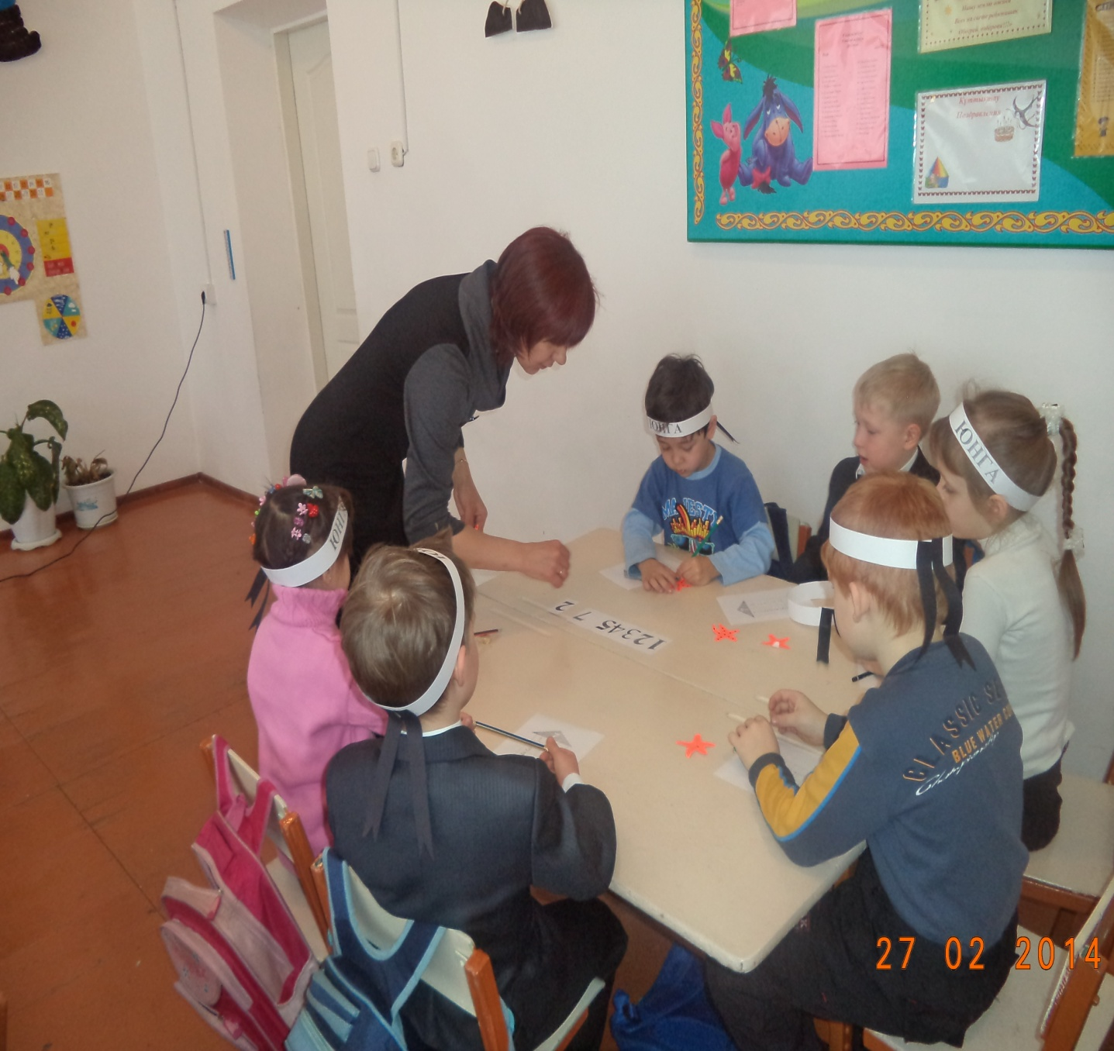
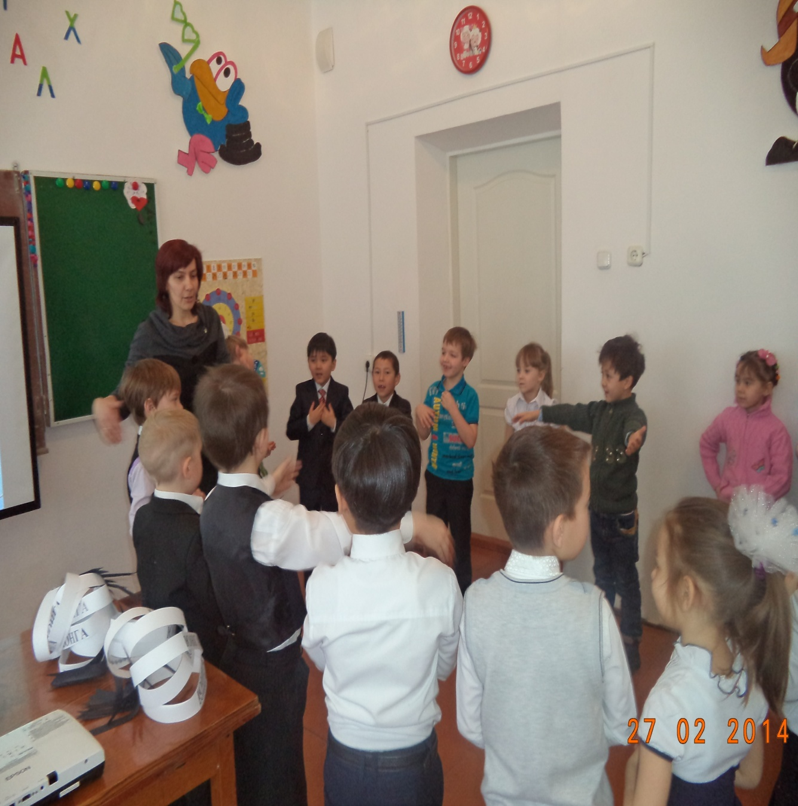

Slide 7
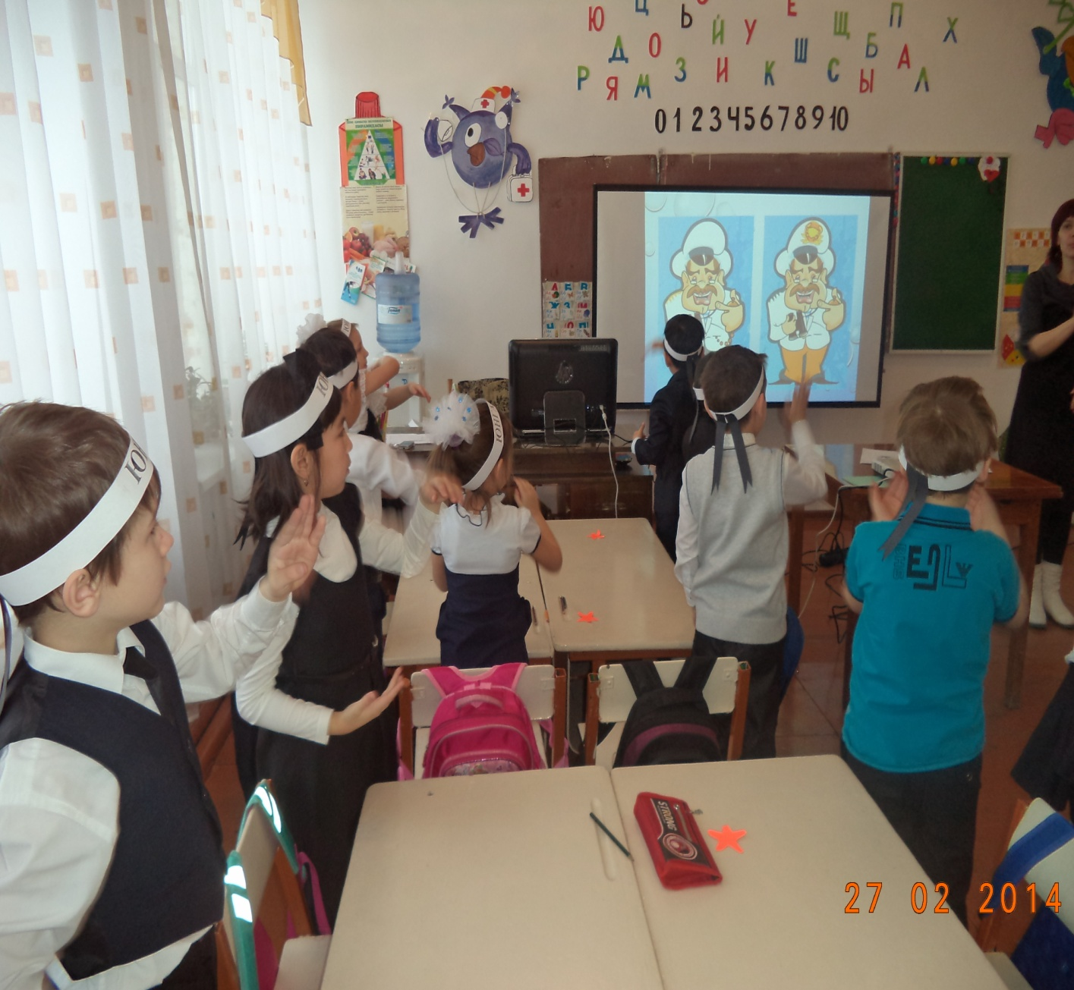
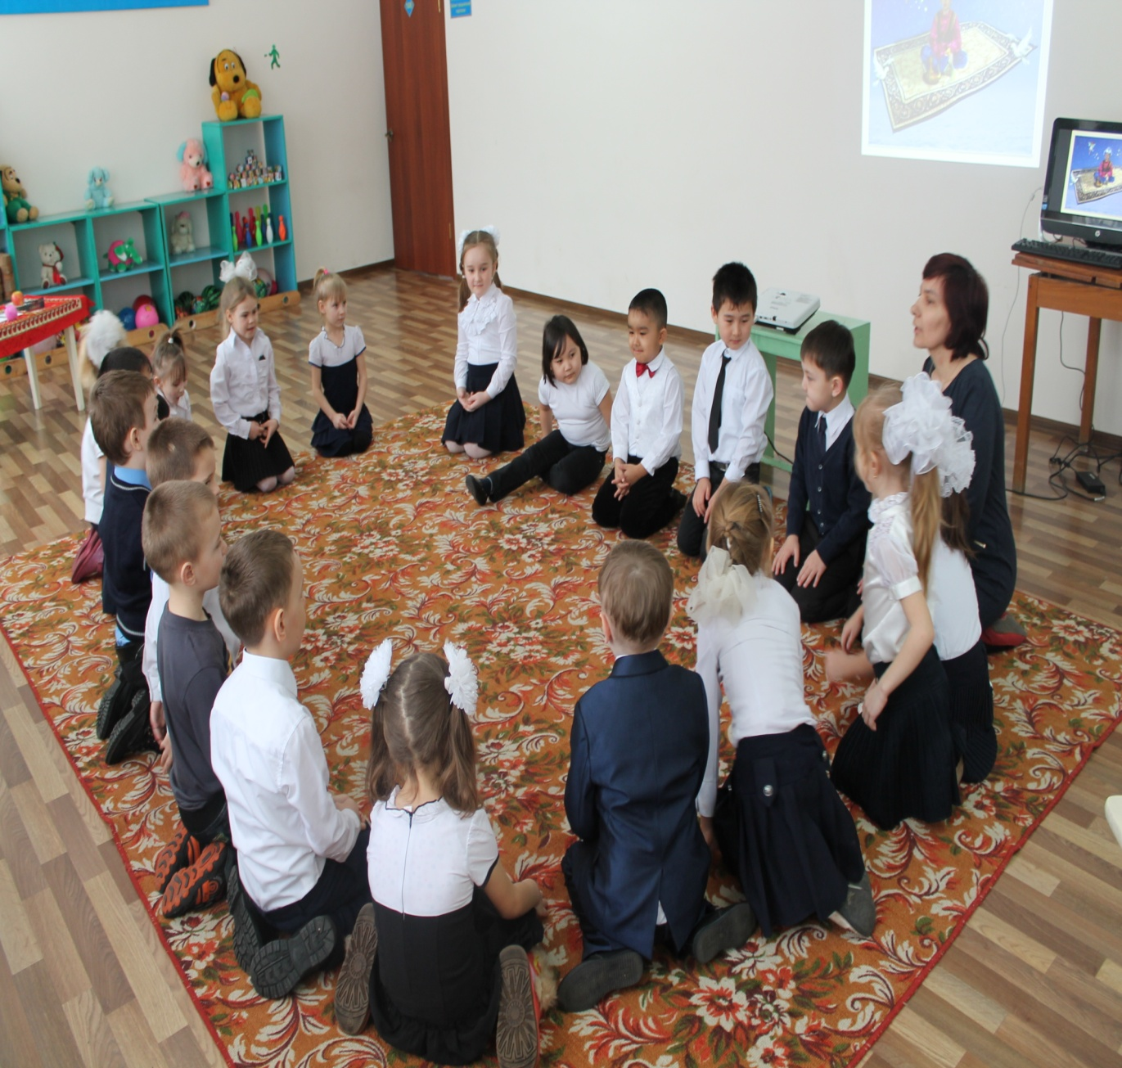

Slide 8
Метод проектов как один из методов интегрированного обучения дошкольников, основывается на интересах детей. Он способствует формированию
самостоятельности, глубоко мотивированной, целесообразной познавательной деятельности у детей дошкольного возраста.
Способствует повышению самооценки.
Способствует развитию благоприятных межличностных отношений в группе.
Родители становятся активными участниками образовательного процесса.

Slide 9
Типы проектов :
Исследовательско – творческие: осуществляется исследовательский поиск, результаты которого оформляются в виде какого – либо творческого продукта(газеты, драматизации, детского дизайна).
Ролево – игровые: проект с элементами творческих игр.
Информационно – практико – ориентированные: дети собирают информацию о каком – то объекте, явлении из разных источников, а затем реализуют её.
Творческие: не имеют детально проработанной структуры
совместной деятельности участников. Результаты оформляются в виде праздника, выставки, альбома.

Slide 10
Проекты классифицируются по составу участников (групповой, подгрупповой, личный, семейный, парный и др.)
по продолжительности(краткосрочный – несколько занятий, 1-2 недели; средней продолжительности – 1-3 месяца; долгосрочный – до 1 года).

Slide 11
Информационно- творческий проект «Моя семья».
Цель проекта: помочь семье в деле воспитания и образования детей, предупредить проявление отчуждения между ребёнком и его семьёй, привлечь внимание родителей к вопросу нравственно-патриотического воспитания дошкольников.
Задачи проекта: обучить родителей общению с детьми, повышение компетентности в вопросах воспитания, развития и обучения,
повышения статуса семьи.

Slide 12
«Семья – это мама, папа, я»
«В нашей жизни главное семья»
«Когда семья вместе, так и душа на месте»
«Семья-это семь Я»

Slide 13
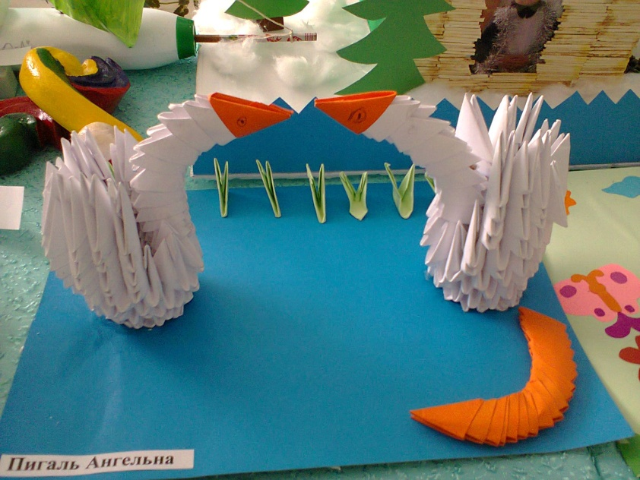
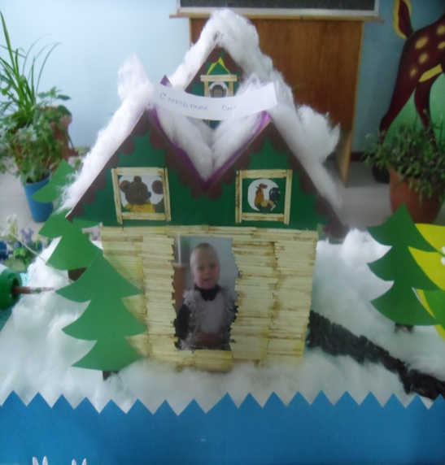
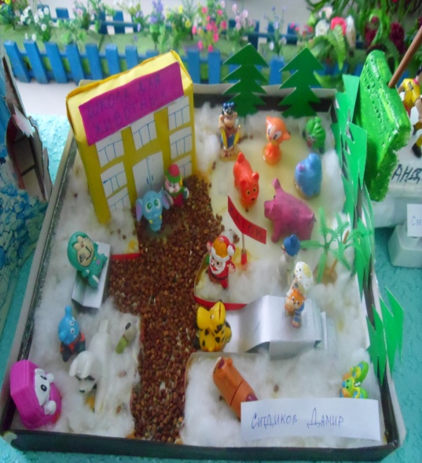
«Семейные затеи – весёлые идеи».

Slide 14
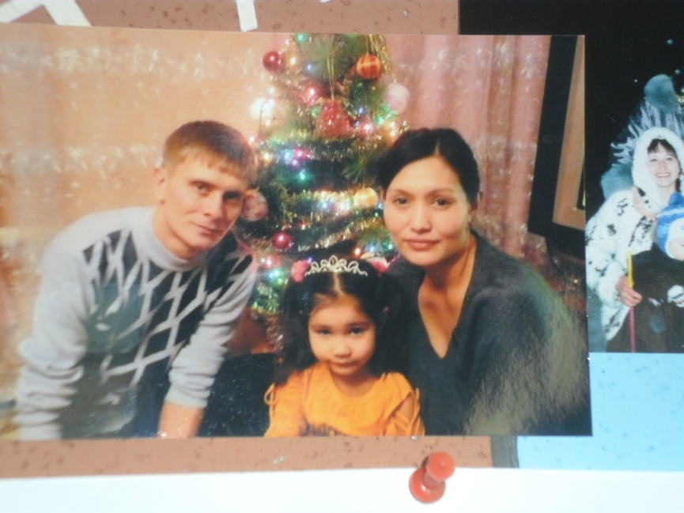
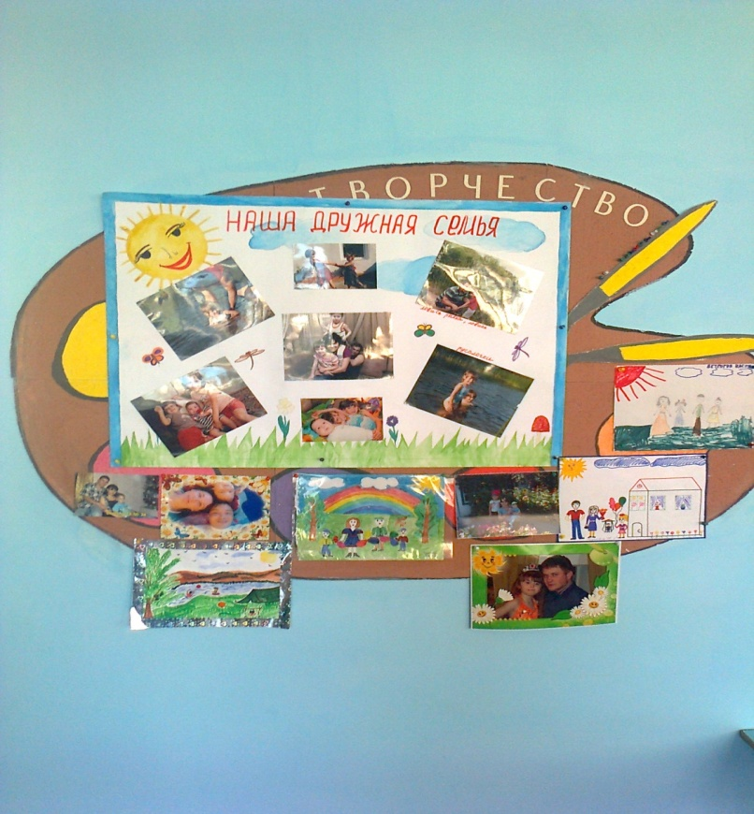
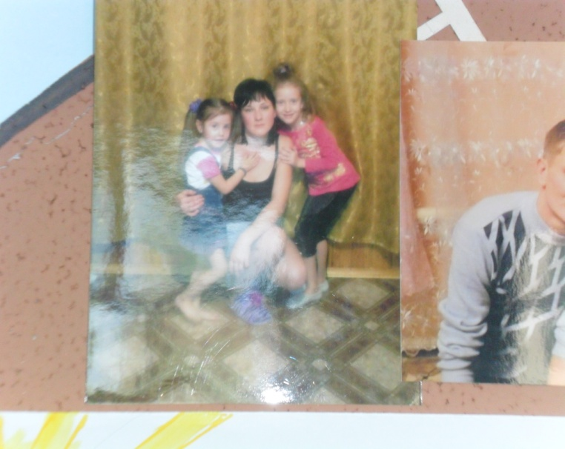
«Я и моя семья».

Slide 15
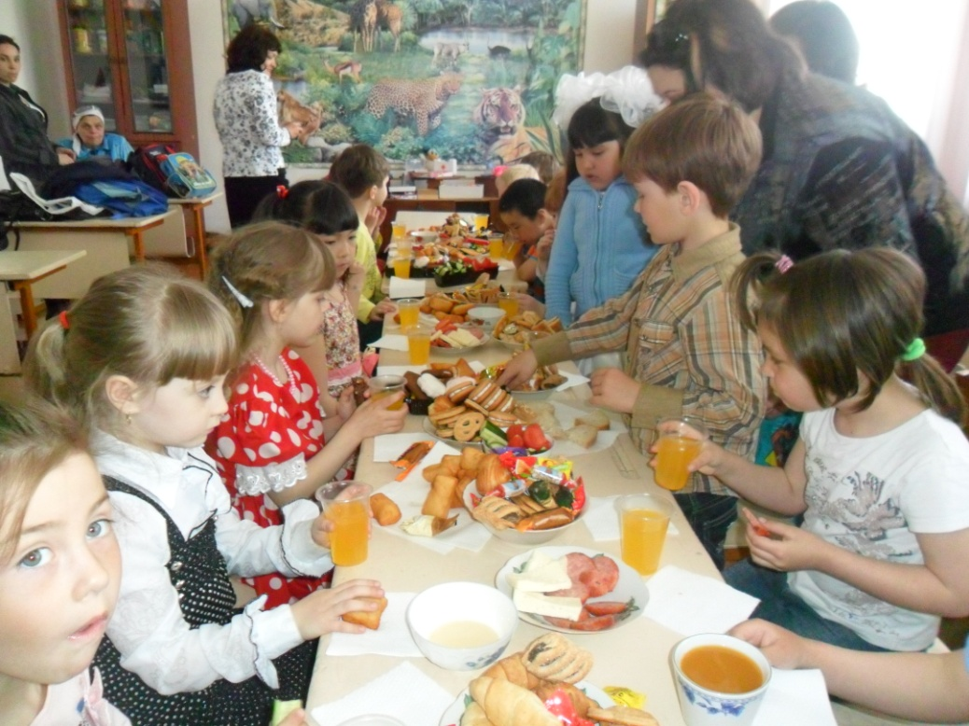
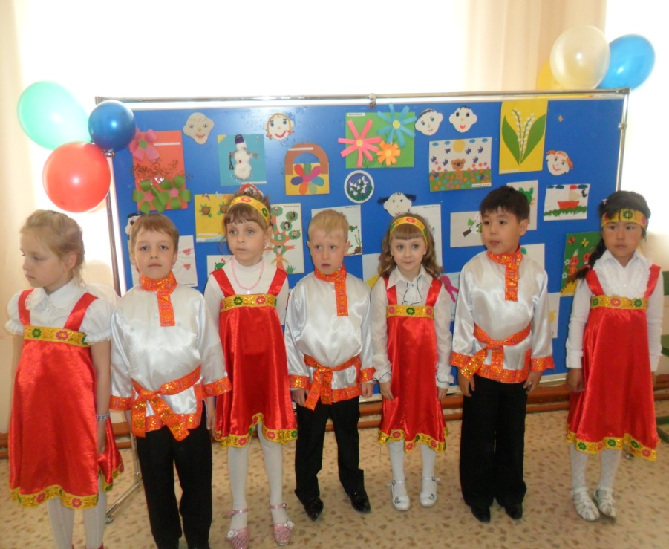
Семейные посиделки «Семья для Кузи».

Slide 16
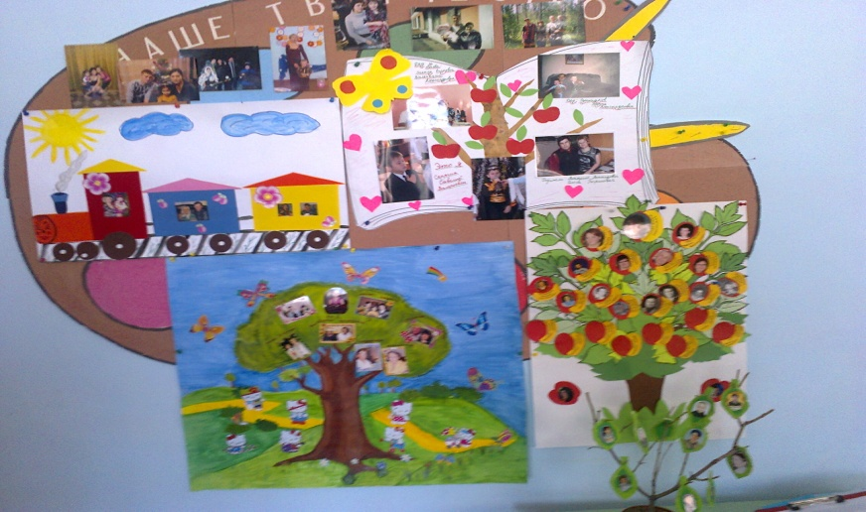
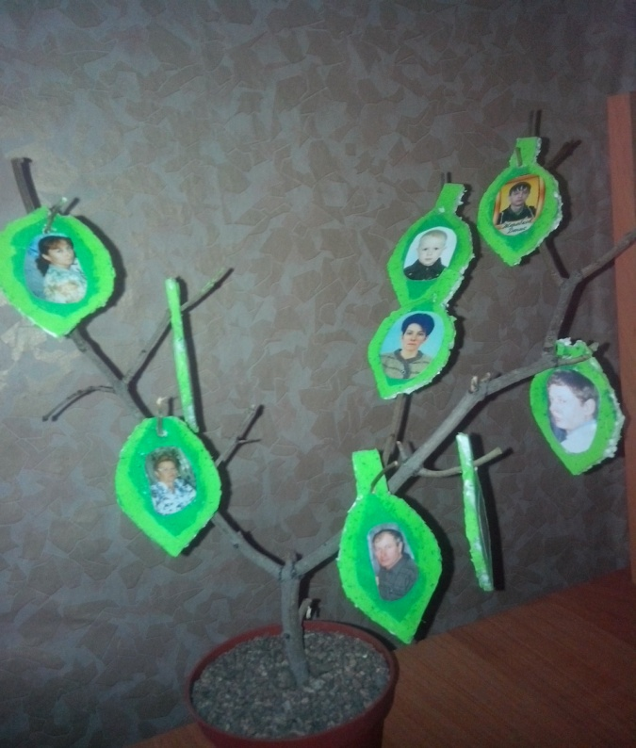
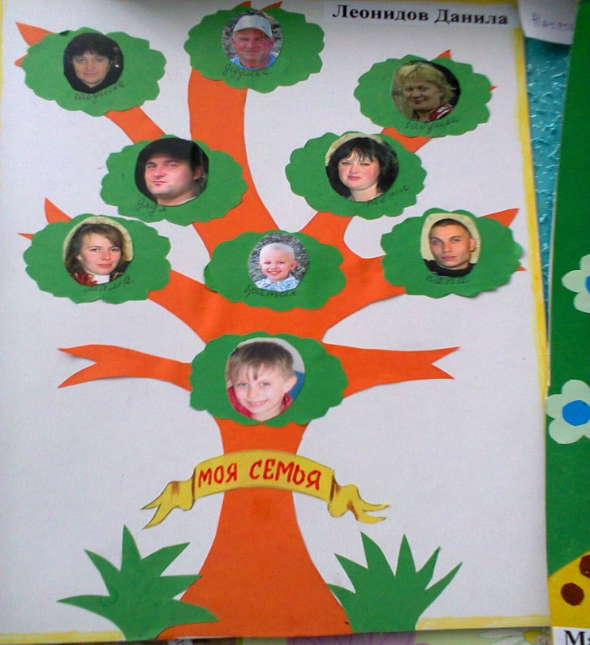
Проект «Генеалогическое древо».

Slide 17
Спасибо за внимание!

